Slide 1
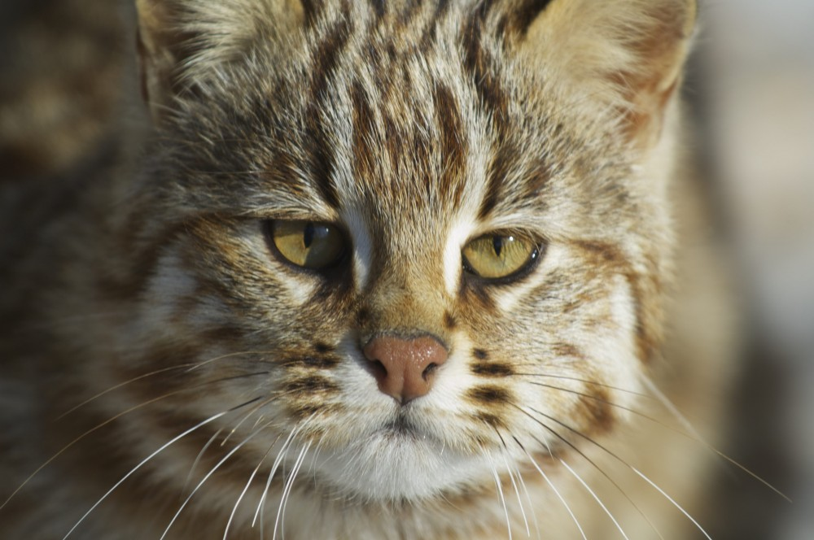
Notes:
Дальневосточный, или Амурский лесной кот.

Slide 2
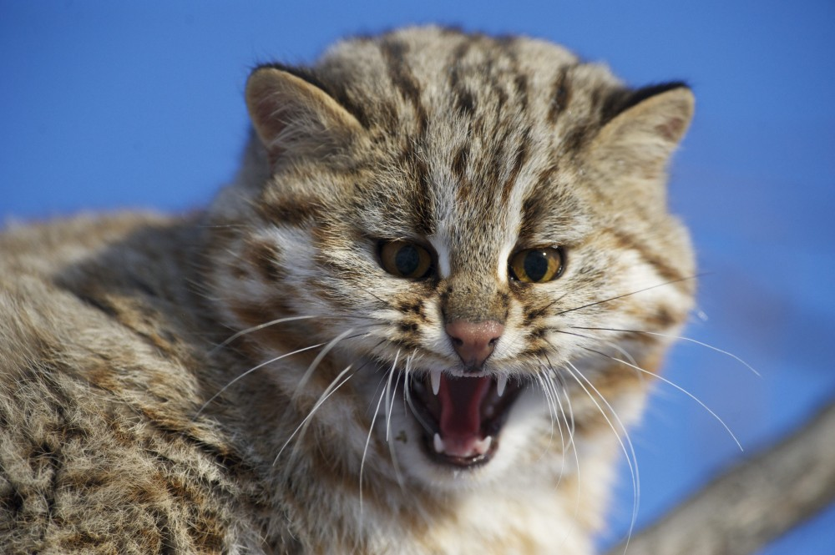
Notes:
Обитают эти кошки у нас на юге Хабаровского края, в южных районах Амурской области, в Еврейской автономной области. Но самая высокая численность в Приморье. Хотя известны отдельные заходы даже в Забайкальский край. Всего , по оценкам специалистов, у нас в стране осталось не более 2500 особей этих красивых и интересных кошек. А может быть и меньше. Понятно, что полноценных учетов никто давно уже не проводил..

Slide 3
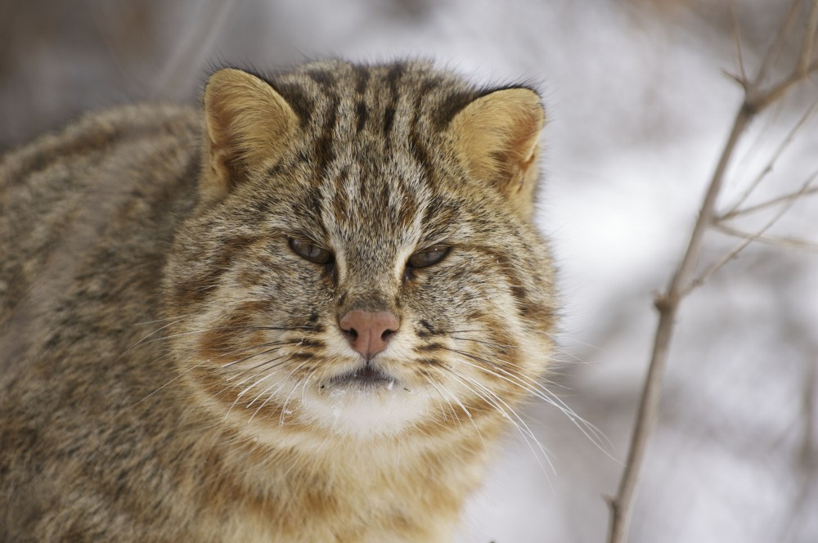

Slide 4
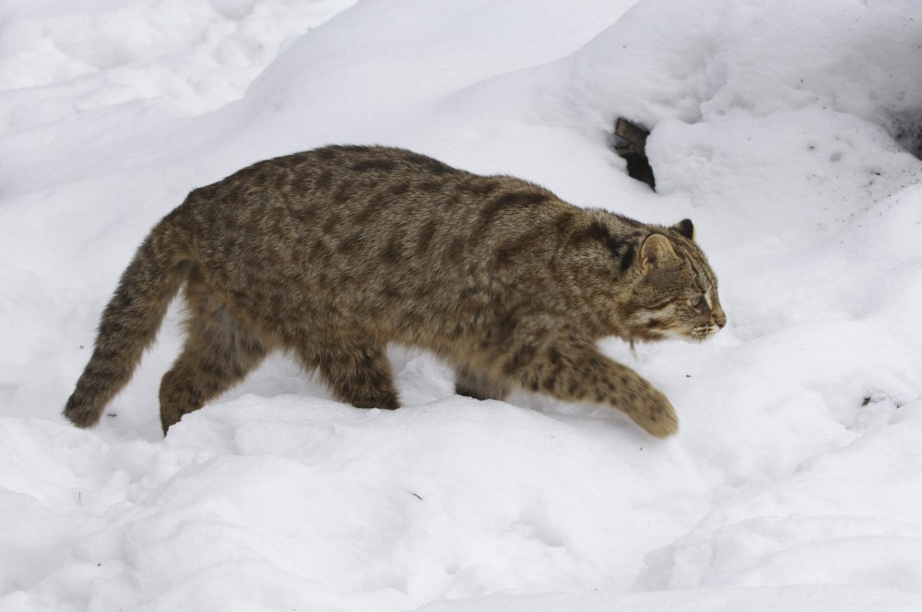

Slide 5
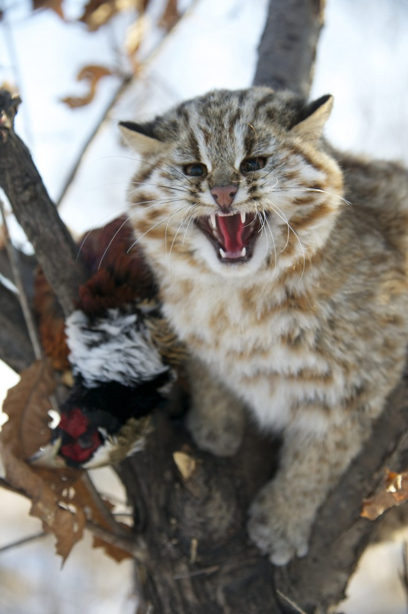

Slide 6
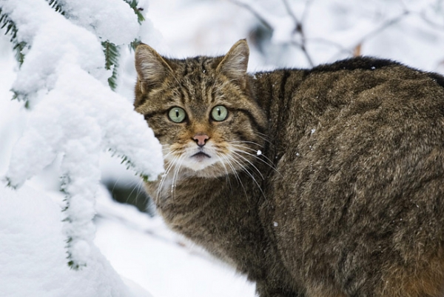
Европейская дикая лесная кошка.
Этот подвид населяет Западную и Восточную Европу, юго-западную часть Украины и Кавказ.

Slide 7
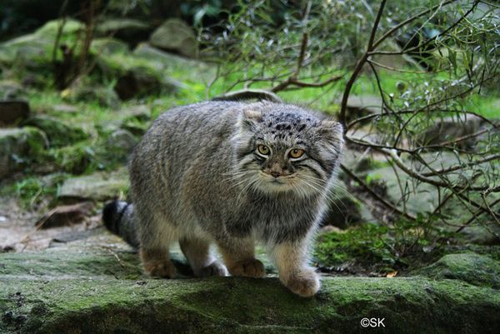
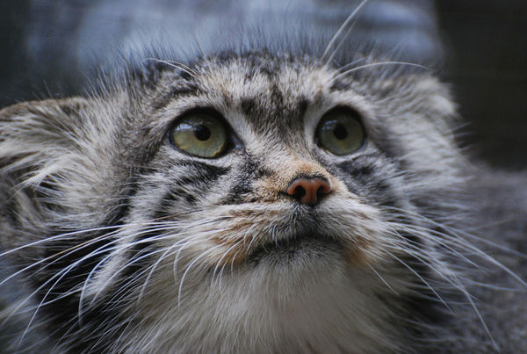
Манул.

Slide 8
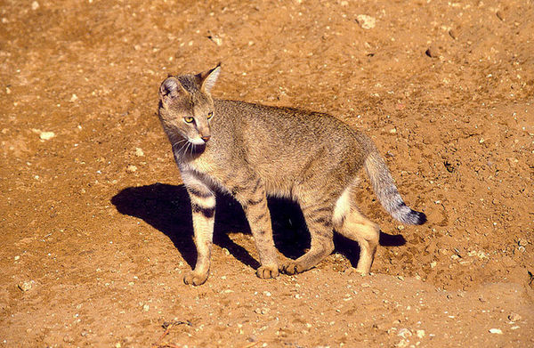
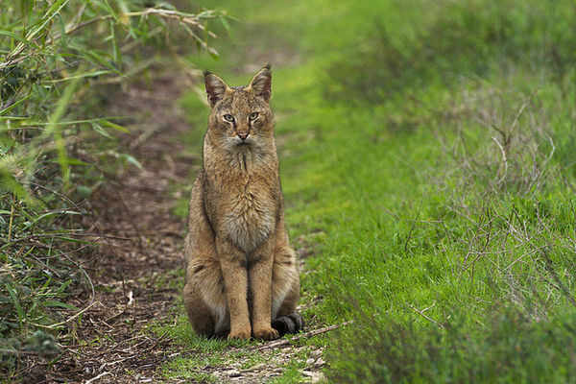
Камышевый кот (кот хаус).
Ещё один интересный вид дикого кота, населяющего территорию России, а точнее Астраханскую область.

Slide 9
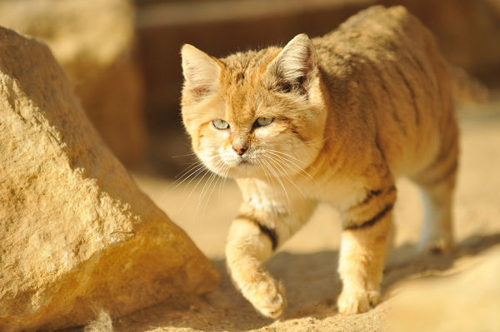
Барханная кошка.
Ареал вида протянулся от Южного Марокко через Аравийский полуостров и далее в Туркмению, Узбекистан, Казахстан и Пакистан.

Slide 10
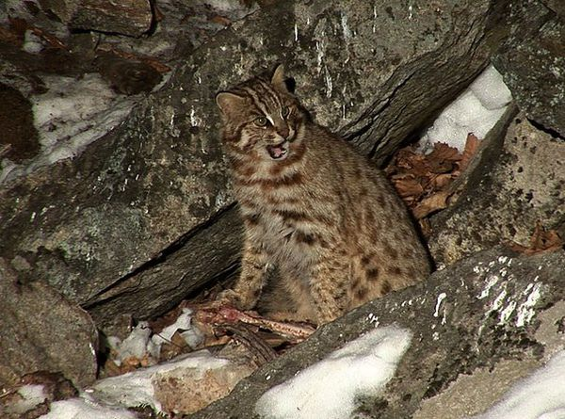
Дальневосточный лесной кот (леопардовая кошка).

Slide 11
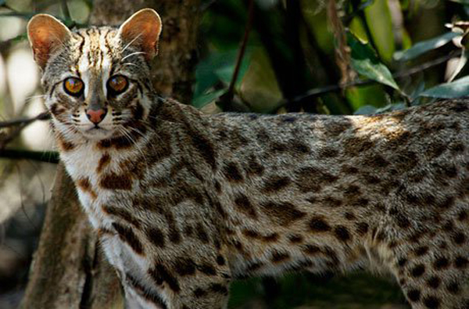
Дикая бенгальская (леопардовая) кошка.

Slide 12
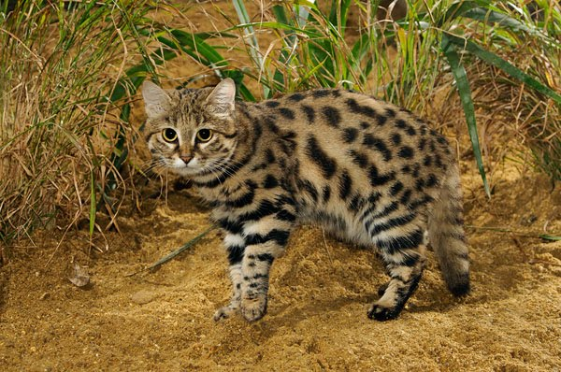
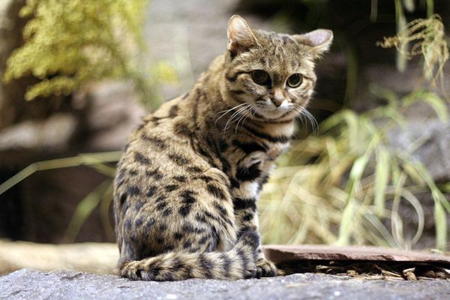
Черноногая кошка
.

Slide 13
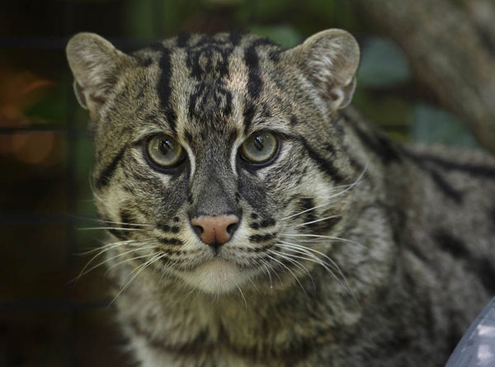
Азиатский рыбный кот.

Slide 14
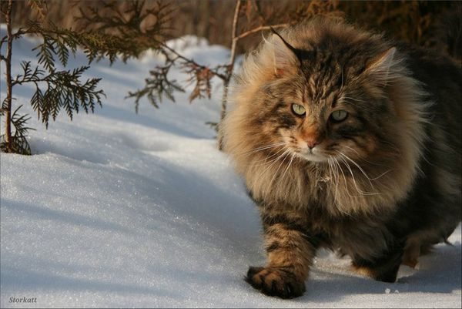
Шотландская лесная кошка.

Slide 15
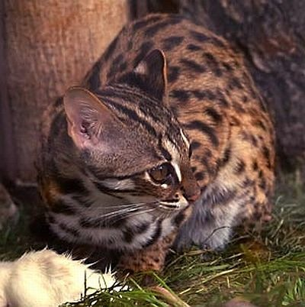
Кошка иримото.

Slide 16
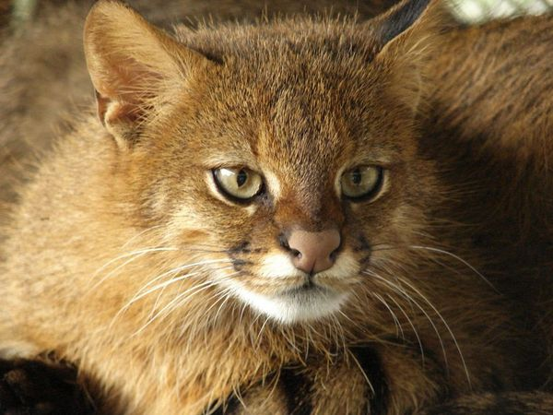
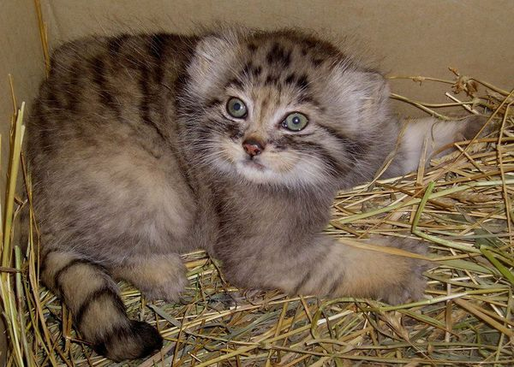

Slide 17
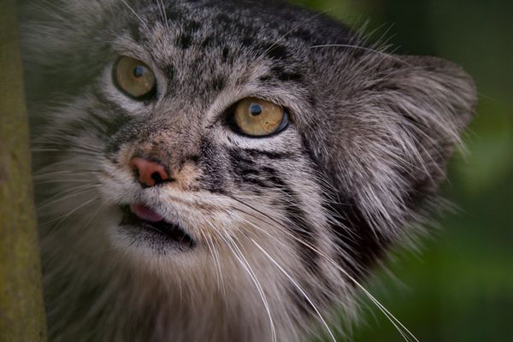
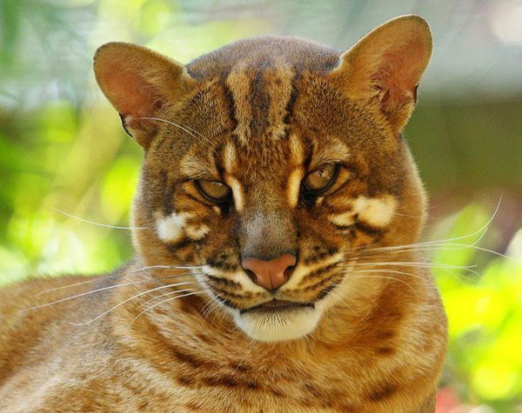

Slide 18
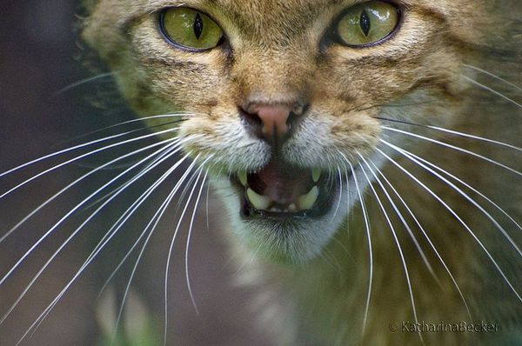
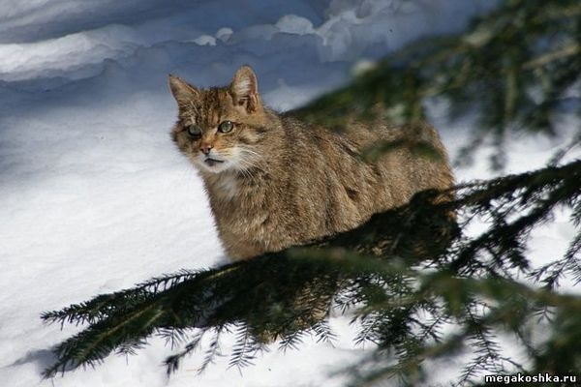

Slide 19
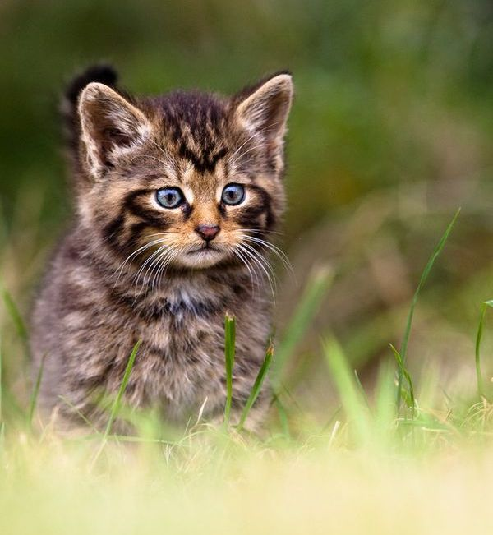
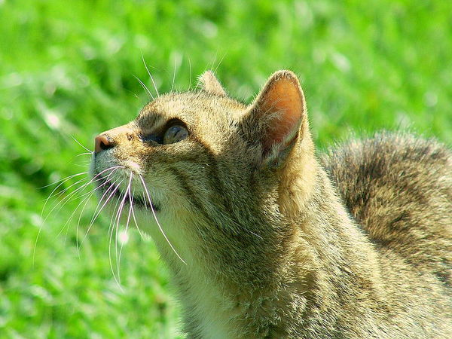

Slide 20
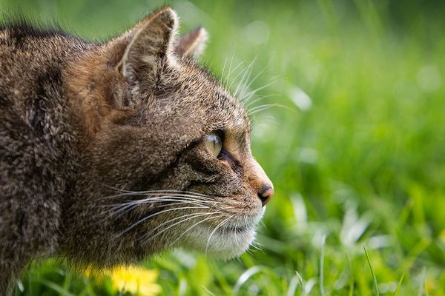
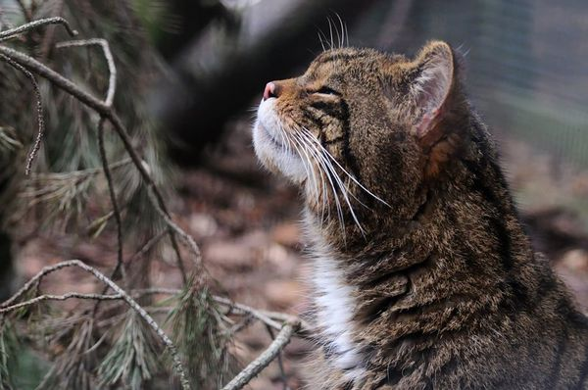

Slide 21
